Slide 1


Оволодій коучинговою компетентністю!
ПЕДАГОГІЧНИЙ КОУЧИНГ

Slide 2

НАВІЩО?

Slide 3

Компетентність – це:
… набута у процесі навчання інтегрована здатність особистості, яка складається із знань, досвіду, цінностей і ставлення, що можуть цілісно реалізовуватися на практиці
… поінформованість, обізнаність, авторитетність
… динамічна комбінація знань, вмінь і практичних навичок, способів мислення, професійних, світоглядних і громадянських якостей, морально-етичних цінностей, яка визначає здатність особи успішно здійснювати професійну та подальшу навчальну діяльність і є результатом навчання на певному рівні вищої освіти https://uk.wikipedia.org

Slide 4


Що таке компетентності?
… це динамічна комбінація знань, умінь, цінностей та ставлень на їхній основі, які визначають здатність ОСОБИ успішно вирішувати життєві проблеми, провадити професійну і подальшу навчальну діяльність
Перелік компетентностей ґрунтується на «Рекомендаціях Європейського Парламенту та Ради Європи щодо формування ключових компетентностей ціложиттєвої освіти» (18.12.2006), але не обмежуватимуться ними

Slide 5
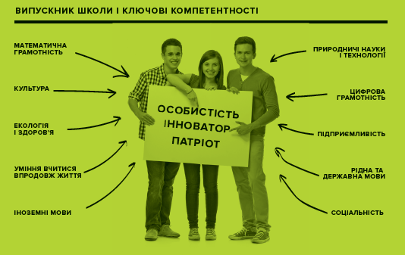
Ключові компетентності для життя

Slide 6

Компетенція – це:
… (лат. competentia, від compete — взаємно прагну; відповідаю, підходжу) — сукупність предметів відання, завдань, повноважень, прав і обов'язків державного органу або посадової особи, що визначаються законодавством
…здатність успішно діяти на основі практичного досвіду, умінь та знань при вирішенні поставлених професійних завдань https://uk.wikipedia.org

Slide 7
ЩО ДАЛІ?
… школа буде успішна, якщо до неї прийде успішний учитель та фахівець, який вирішить дуже багато питань щодо якості викладання, обсягу домашніх завдань, комунікації з дітьми та адміністрацією школи. До дітей має прийти людина-лідер, яка може вести за собою, яка любить свій предмет, яка його фахово викладає
…варто говорити про нову роль учителя – не як єдиного наставника та джерело знань, а як коуча, фасилітатора, тьютора, модератора в індивідуальній освітній траєкторії дитини…
І що?

Slide 8

Що саме відбувається?

Slide 9

Все, що можна буде оцифрувати – буде оцифровано!

Slide 10
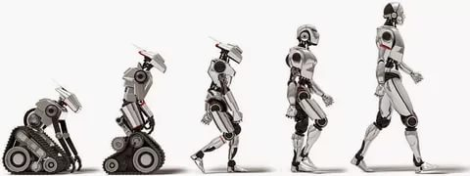
Роботи замінять людей…

Slide 11

Зникає межа між людиною і машиною

Slide 12

Життя буде дешевою настільки, що працювати буде не потрібно…

Slide 13

Доля світу знаходиться в руках людей, як ніколи

Slide 14

Достаток стане значно більшою проблемою, ніж злидні

Slide 15

Коучинг????

Slide 16
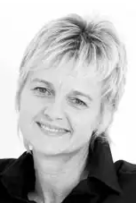
Чому коучинг?
Коучинг – це один з ефективних шляхів досягнення позитивних змін. Дозволяє формувати майбутнє, а не долати минуле, коучинг допомагає досягати поставлених цілей
Джулі Стар
Повне керівництво по методам, принципам і навичкам персонального коучингу

Slide 17

Коучинг – це:
…створення за допомогою бесіди і поведінки середовища, яке сприяє руху с задоволенням до бажаної мети (Тімоті Голві)
…мистецтво сприяти результативності, навчанню та розвитку іншої людини (Майлз Дауні)
…пошук правильного запитання, а не правильної відповіді, більш ефективного рішення, нового способу мислення. Це пошук кращого себе і вміння бути щасливим (Олександр Тіщук)
…ефективна партнерська взаємодія, яка передбачає отримання якісного результату досягнення раніше визначеної мети (Тетяна Чернова)

Slide 18
Чому коучингова компетентність?
«Знання говорять, а мудрість слухає» Невідомий автор
Педагогіка − це фундаментальна суспільна наука, яка вивчає закономірності здійснення педагогом навчально-виховної діяльності, а також функціонування системи освіти.
Коучинг − (англ. coaching − тренування, підготовка) метод консалтингу та тренінгу, в процесі якого спеціаліст, якого називають «коуч», допомагає людині досягти життєвої чи професійної мети.
Педагогічний коучинг − це сукупність способів і прийомів педагога, які використовуються ним у професійній діяльності з метою виявлення та реалізації потенціалу суб’єкта освітнього процесу.
Метою дисципліни «Педагогічний коучинг» є ознайомлення з теоретичними основами базових категорій педагогічного коучингу, методологічних аспектів організації коучінгової взаємодії суб’єктів освітнього процесу та розгляд її пріоритетів в сучасних умовах.

Slide 19
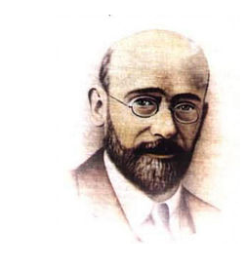
Професійна компетентність педагога: формування, діагностування, розвиток
Одна з найгрубіших помилок вважати, що педагогіка є наукою про дитину, а не про людину. Дітей немає є люди, але з іншим масштабом понять, іншим запасом досвіду, іншими потягами, іншою грою почуттів ...
Януш Корчак, видатний вчитель, лікар, педагог, письменник

Slide 20
Педагогічний коучинг
є однією з інноваційних технологій розвитку коучингової компетентності педагога, у центрі уваги та дії якої знаходиться особистість, самостійно визначаюча свої цілі й методи їх досягнення, відповідає за результати власних дій, що сприяють розвитку життєвої та професійної компетентності
Педагогічний коучинг - це усвідомлена життєва та професійна суб'єкт-суб'єктна взаємодія

Slide 21
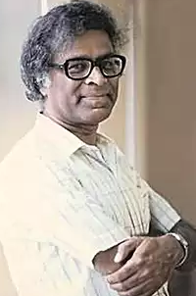
Питання, експеримент, відповідь…
Маленький хлопчик запитує електрика:
Дядько, а що таке електрика ?
Поняття не маю, синку, але я можу
зробити так, що вона буде
давати тобі світло.
Ентоні де Мілло «Молитва Жаби»

Slide 22

Ефективний коучинг впливає на розуміння, навчання, поведінку і розвиток людини Джулі Стар

Slide 23
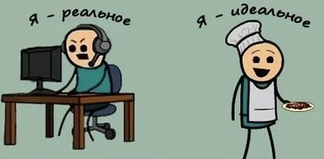
Я - концепція «Внутрішної гри»

Slide 24
Концепція внутрішньої гри?
В основі ідея про дві частини свого «Я», де «Я 1» - внутрішній голос, який подає команди і висловлює оцінку. Це внутрішній голос значущих для нас людей, вчителів та інших авторитетів. «Я 1» характеризується напругою, страхом, сумнівом і зайвим старанням. «Я 2» - цілісна людська істота з великим потенціалом і можливостями. Воно характеризується вільною концентрацією, радістю і довірою. «Я1» прагне контролювати «Я2» і не довіряє йому. Коли інтервенція, яка виходить від «Я 1», повністю ліквідована, людина переходить в стан «Я 2» - повне усвідомлення, яке часто називають «потік». Саме в стані «потоку» власне і починається Внутрішня гра.

Slide 25
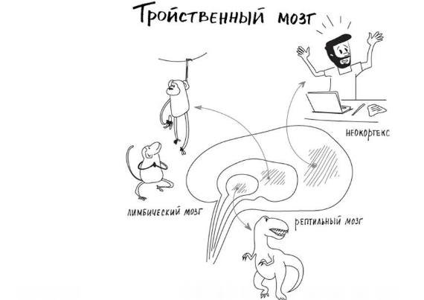
Як це працює?

Slide 26

Філософія педагогічного коучингу
Ваша філософія життя впливає на вашу особистість більше, ніж щось інше
Ентоні Роббінс

Slide 27
Принципи педагогічного коучингу
Коучингова взаємодія будується на правді, відкритості і довірі
• СОП несе відповідальність за результат, якого він домагається
• СОП здатний на більш високі результати, ніж досягнуті зараз
• Педагог - коуч зосереджується на думках і почуттях СОП
• Педагог - коуч знає, що СОП можуть пропонувати відмінні рішення
• Коучингова взаємодія заснована на рівності
! СОП − суб’єкт освітнього процесу

Slide 28
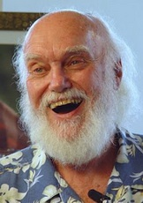
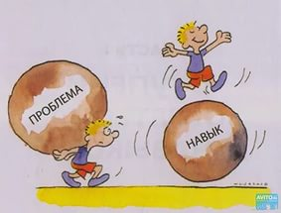
Розвиток коучингової компетентності педагога
Чим частіше мовчиш, тим більше почуєш…
Рам Дасс

Slide 29
Ключові компетенції педагога у коучинговій взаємодії
Блок A. Створення фундаменту
1. Відповідність етичним нормам і професійним стандартам
2. Укладання коучингової угоди
Блок B. Спільна взаємодія
3. Встановлення довірливих відносин з суб’єктом взаємодії
4. Коучингова присутність
Блок C. Ефективна комунікація
5. Активне слухання
6. Постановка «сильних» питань
7. Пряме спілкування
Блок D. Фасілітація навчання та досягнення результатів
8. Стимулювання усвідомлення
9. Проектування дій
10. Планування та постановка цілей
11. Управління прогресом і відповідальністю

Slide 30
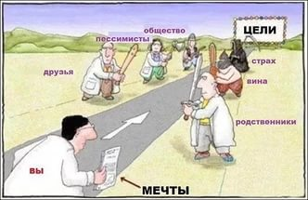
Алгоритми досягнення мети
Якщо не можеш змінити обставини…

Slide 31

Потенціал професіонала
П-В=Р , де В - це – Н або С або С потенціал, втручання, результат, напруга, сумнів, страх

Slide 32
П= Е+Р+У, де Е = К+І потенціал, енергія, розум, уява, креативність, інтуїція

Slide 33

Коучингова компетентність педагога?
П+К+Е)х2=Р

Slide 34
Правила педагогічного коучингу
…партнерські відносини сприяють розвитку
…педагогічна діяльність присутня у всьому
…щастя людини залежить від неї
…шлях до мети залежить від дій
…людина важніше за результат
…вибір є завжди
…дій!

Slide 35



Результат залежить від …!
…отримання ефективних інструментів педагогічного коучингу
…формування та розвиток коучингової компетентності
…позитивні зміни у майбутній професійній сфері
… спроба себе у ролі педагога-коуча
…справжня комунікативна практика
…впевненість у власних силах
… визначення своєї мети
… призначення
…місія

Slide 36

Переваги педагогічного коучингу
…отримання у постійне користування інструментів
…погодження власних цілей з цінностями
…створення системи досягнення цілей
… розвиток особистісного потенціалу
… коучингова компетентність
…визначення пріоритетів
... командна робота
… пошук талантів…

Slide 37

Література:
Дауни М. Эффективный коучинг: Уроки коуча коучей / пер. с англ. – М.: Издательство «Добрая книга», 2008. – 288с.
Педагогічний коучинг, І.Голіяд, О.Тіщук, Т. Чернова, 2016
3. Тищук А. Коучинг. Это так просто? – Киев, Издательство: ООО «Майстер Книг», 2013 – 52 с.

